Slide 1
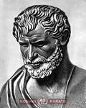
Все течёт, всё меняется…
Древнегреческий философ Гераклит
530-470 г.г. до н.э.

Slide 2
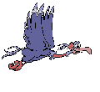
Что и как меняется?

Slide 3
Процессы, происходящие в природе,
называются явлениями
Физические
явления
химические
явления

Slide 4
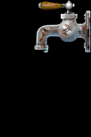
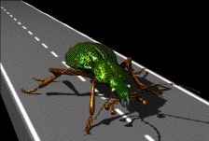
Физические явления

Slide 5
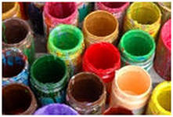
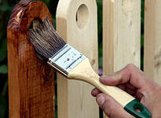
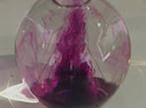
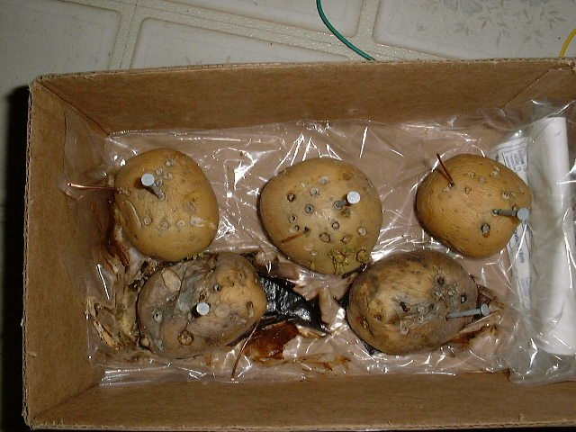
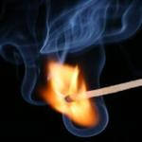
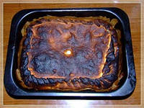
Химические явления

Slide 6
Как различить?
Физические
Химические
Происходят изменения формы, размеров, движения, покоя или состояния тел (твёрдое-жидкое-газобразное)
Происходят изменения веществ, в результате которых образуются новые вещества
Новых веществ не образуется
Образуются новые вещества

Slide 7
Как происходят физические и химические явления в живой и неживой природе?
Живые организмы регулируют происходящие в них физические и химические явления, приспосабливаясь к условиям окружающей среды.

Slide 8
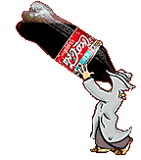
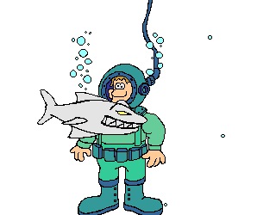
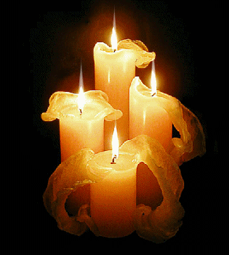
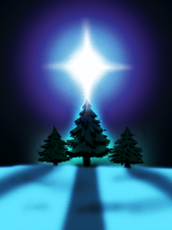
Какое это явление?

